Slide 1
Занимательные задачи
8 класс.
Соединения деталей.
Учитель – Смольникова М.М.
МОУ «СОШ №9» г. Сыктывкар

Slide 2
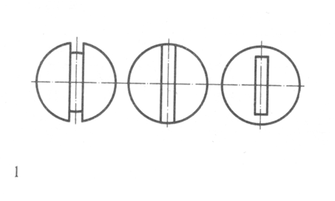
Задача 1. Даны проекции головок винтов. Скажите, какая из этих головок имеет цилиндрическую, коническую, шаровую формы?

Slide 3
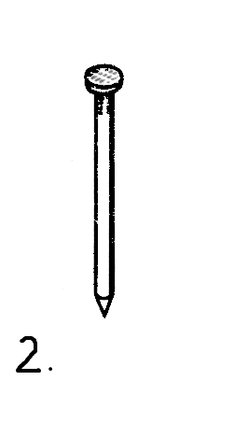
Задача 2. Зачем на шляпке гвоздя делают рисунок в виде сетки?

Slide 4
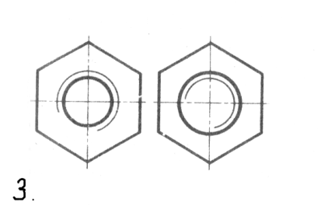
Задача 3. Какое из этих проекций является проекцией болта, какое – гайки?

Slide 5
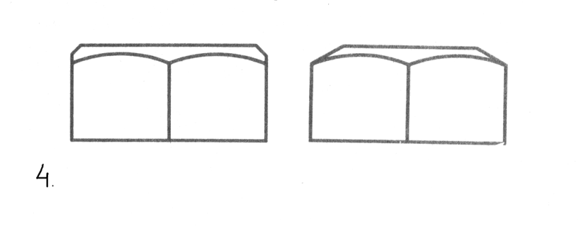
Задача 4. На рисунках даны две гайки. Какая из этих гаек шестигранная, какая четырёхугольная?

Slide 6
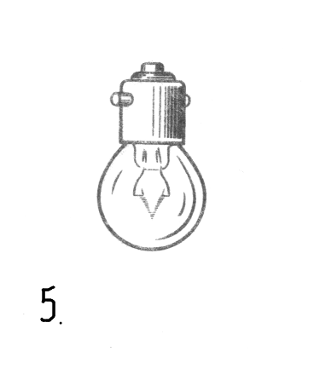
Задача 5. Почему электролампы транспортных средств имеют цоколь со штырьками, а не с резьбой, как большинство ламп?

Slide 7
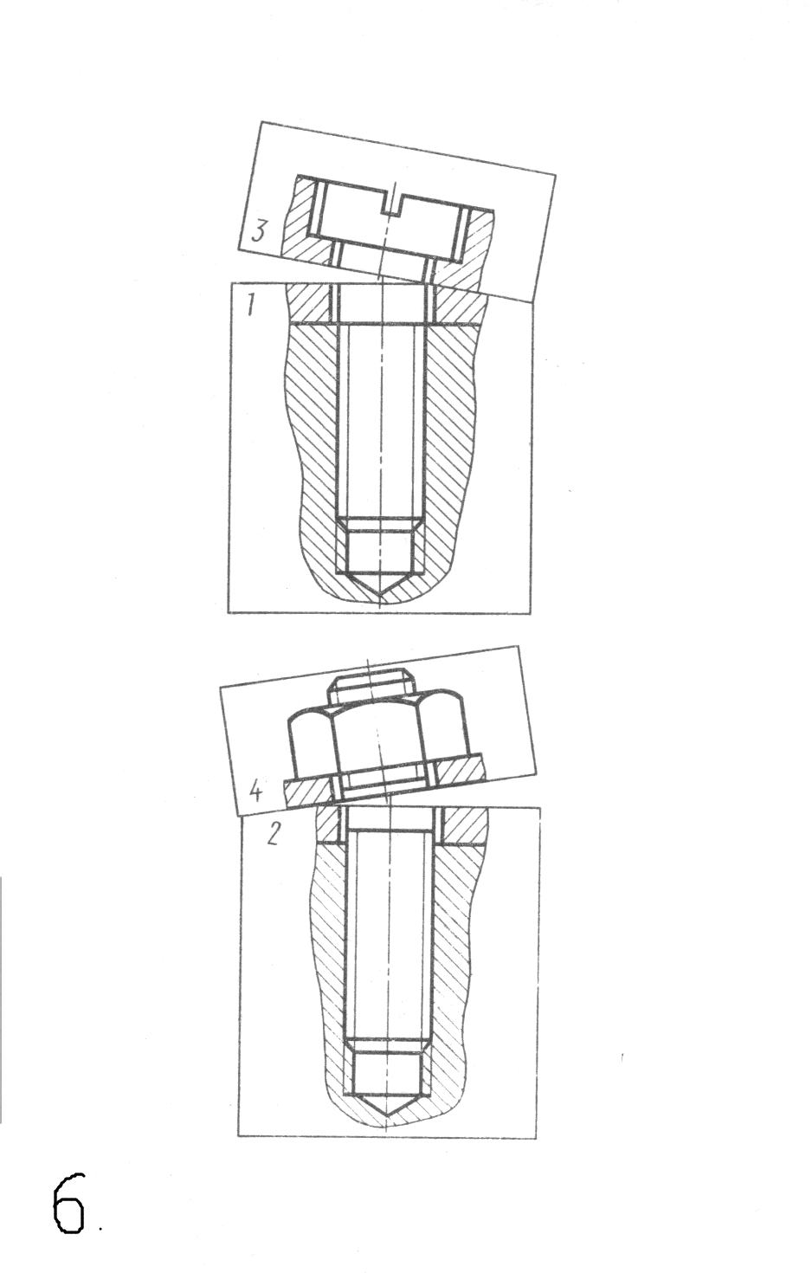
Задача 6. Как вы думаете, правильно ли приставлены к чертежам срезанные части?

Slide 8
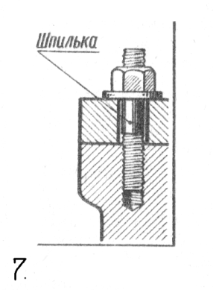
Задача 7. Одинаковое ли направление имеет резьба на концах шпильки?

Slide 9
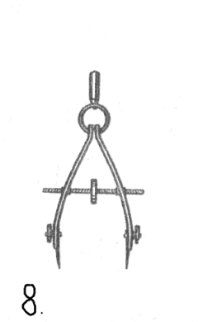
Задача 8. Для измерения размеров для вычерчивания применяется циркуль. Отличается ли резьба на правой половине винта от резьбы на его левой стороне?

Slide 10
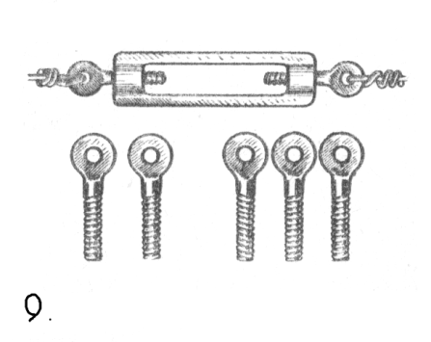
Задача 9. На рисунке изображено изделие. Где вы его видели, как оно называется? Ниже изображены 5 деталей к нему с правой и левой резьбой. Сколько таких деталей можно укомплектовать этими деталями?

Slide 11
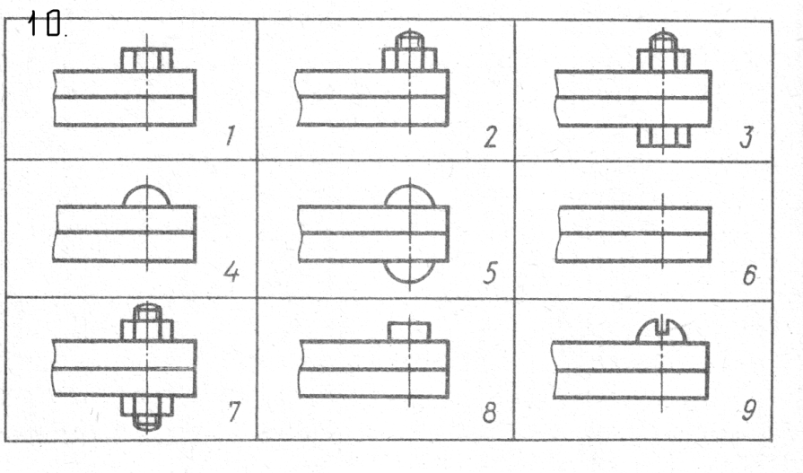
Задача 10. Как соединяются металлические резьбы? Начертите резьбы.

Slide 12
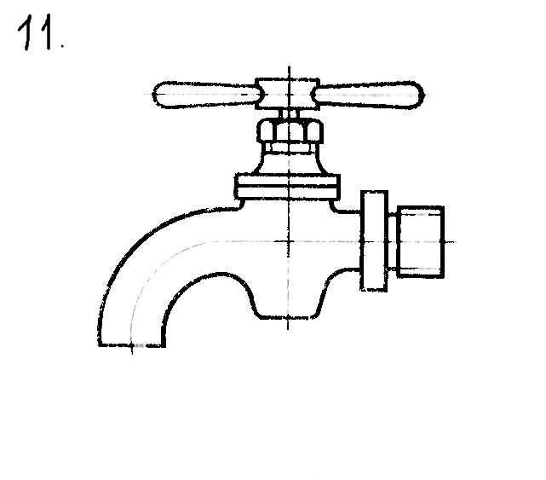
Задача 11. Найдите ошибку в конструкции водопроводного крана.

